Slide 1

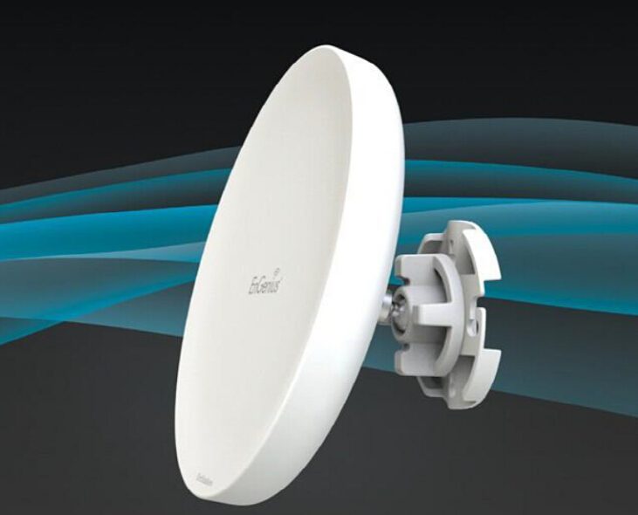
EnStation5
WDS Access Point(수신단) 설정 메뉴얼
수신AP 를 먼저 설정 후 발신AP 를 설정하세요
BOSSTEL
무선 AP
BOSSTEL KOREA
경기도 성남시 분당구 이매동 131-3
홍우프라자빌딩 13호
전화 : 031-704-4858 / 팩스 : 031-704-4859
BOSSTEL KOREA Co., Ltd.
Notes:
㈜ 보스텔코리아
보스텔코리아는 무선통신사업에서부터 시작하여 다양한 보안 제품군을 통합한 토탈 보안 시스템 및 무선네트워크시스템 사업을 영위하고 있는 종합유통무역 회사입니다. 21세기의 다양한 IT기술에 맞서 끊임없이 새로운 기술의 제품을 연구, 발굴하고 있습니다.
보스텔코리아의 무선사업은 기타 유선제품을 대신하여 합리적인 가격으로 보안시스템 및 무선네트워크시스템을 구축하여 최상의 고객서비스를 제공하고 있습니다.
앞으로도 보스텔코리아는 위 사업들의 시너지 효과를 통한 새로운 도전을 위해 노력할 것이며, 끊임없이 고객가치를 실현하기 위해 최선을 다하겠습니다.

Slide 2
기초 Data 준비
EnStation5
설정 준비사항
Device Name | IP | Mode | ID | ID-P/W | SSID | SSID-P/W
AP4-0 | 192.168.1.40 | WDS_Access Point | admin | admin | AP4 | 22222222
AP4-1 | 192.168.1.41 | WDS_Station | admin | admin | AP4 | 22222222
AP4-2 | 192.168.1.42 | WDS_Station | admin | admin | AP4 | 22222222

Slide 3
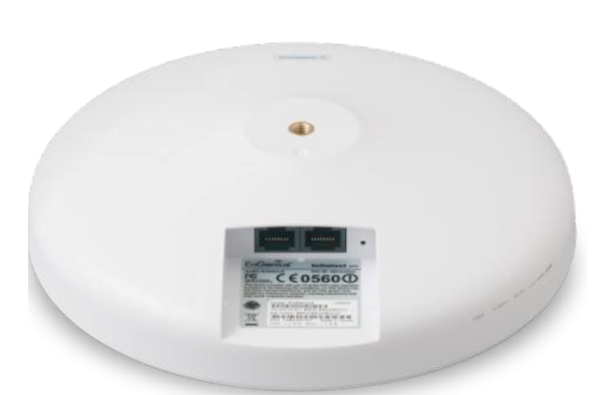

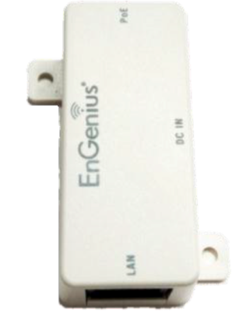
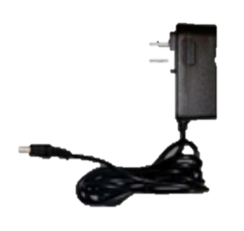
1. 연결
LAN(PoE)
LAN
LAN
PoE
DC IN

Slide 4
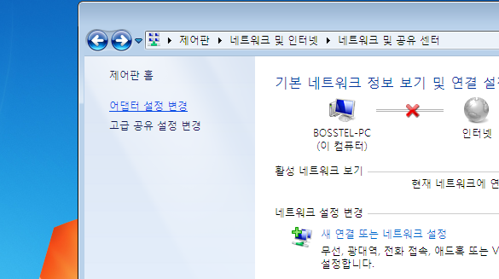
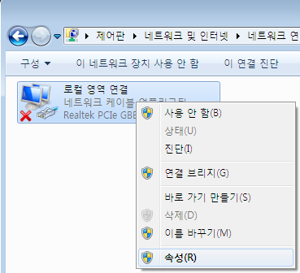
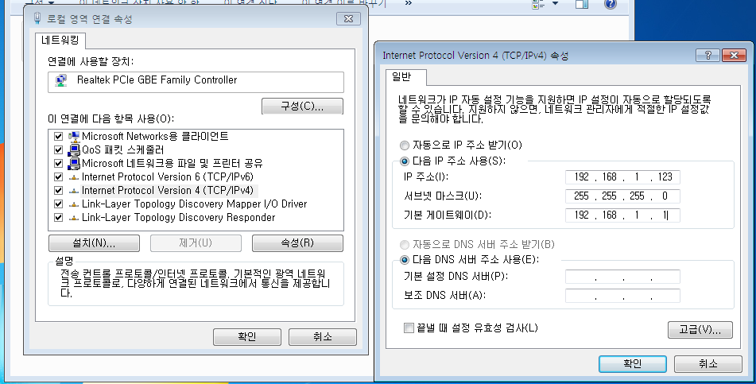
2.기초 준비
클릭!!
클릭!!
더블클릭!!

Slide 5
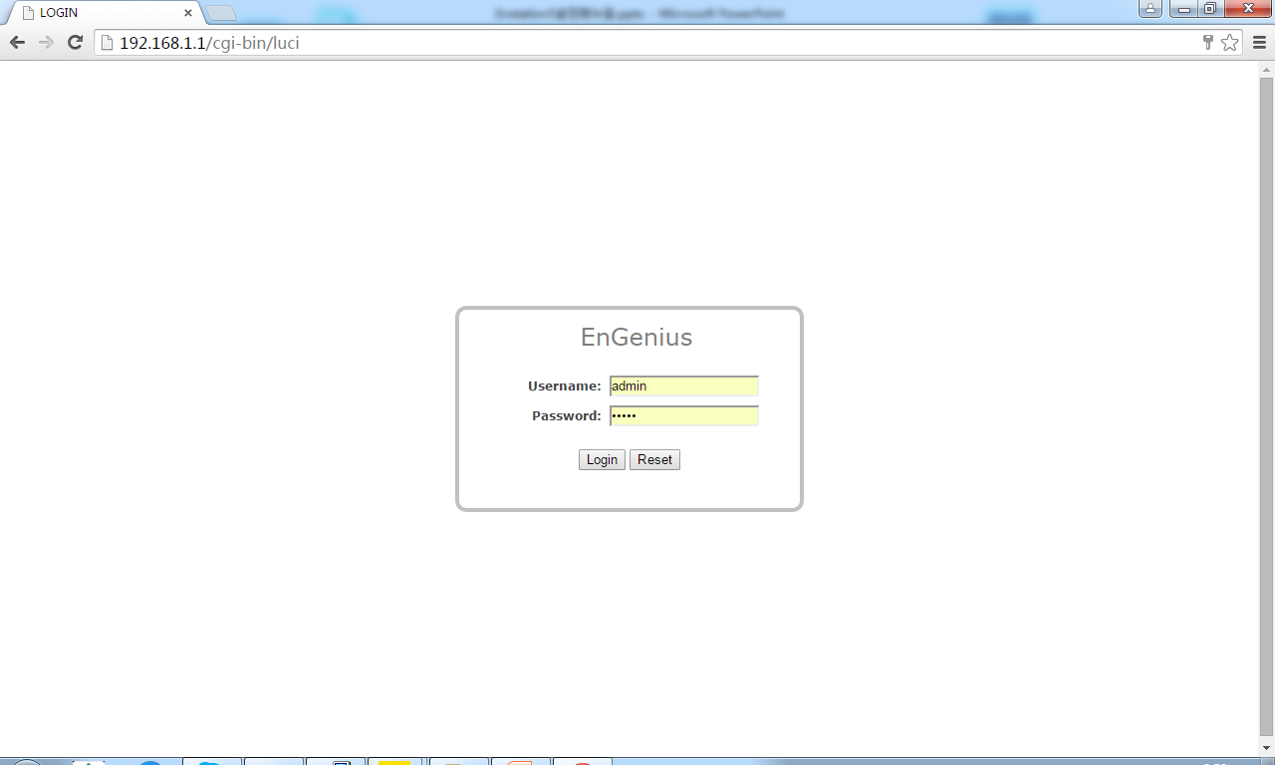
3. 로그인
로그인 URL: http://192.168.1.1
로그인 ID : admin
로그인 Password : admin

Slide 6
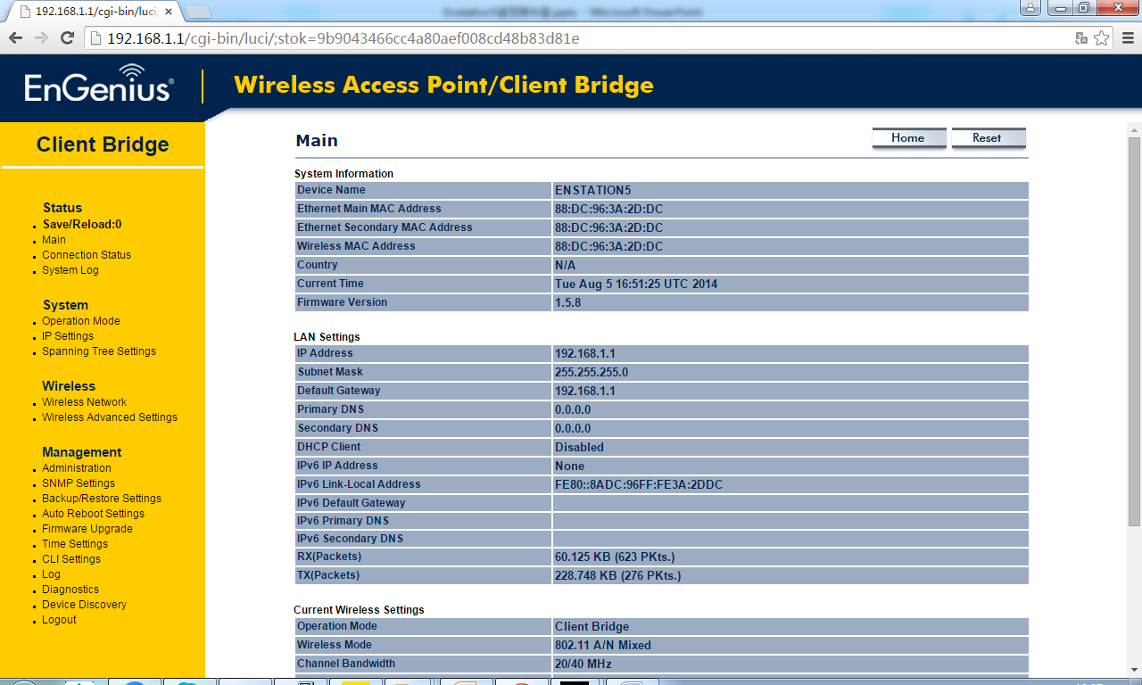
4. Operation Mode 설정
Operation Mode를 클릭합니다

Slide 7
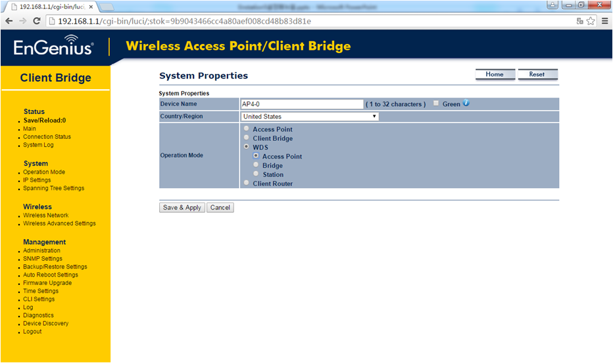
4. Operation Mode 설정
1)
DeviceName(장비명)를 입력합니다
Country/Region(국가) 선택
WDS-AccessPoint를 선택합니다
2)
WDS클릭
Access Point 체크
3)
Save & Apply를
클릭 합니다
국가는 꼭 south korea 첫번째걸로 해주세요

Slide 8
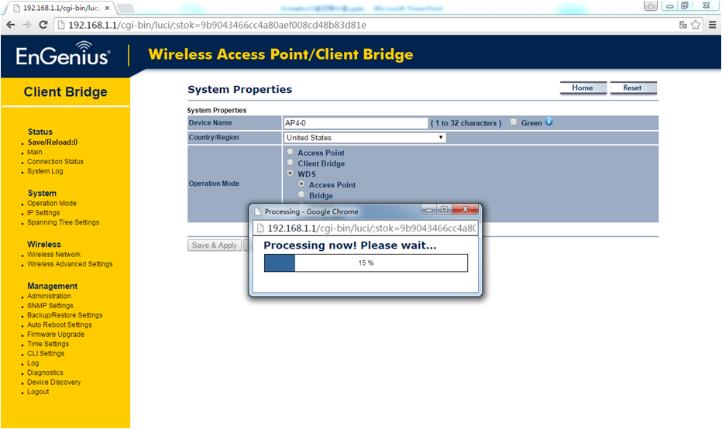
4. Operation Mode 설정
설정이 끝나면 자동으로 기본화면으로 이동합니다.

Slide 9
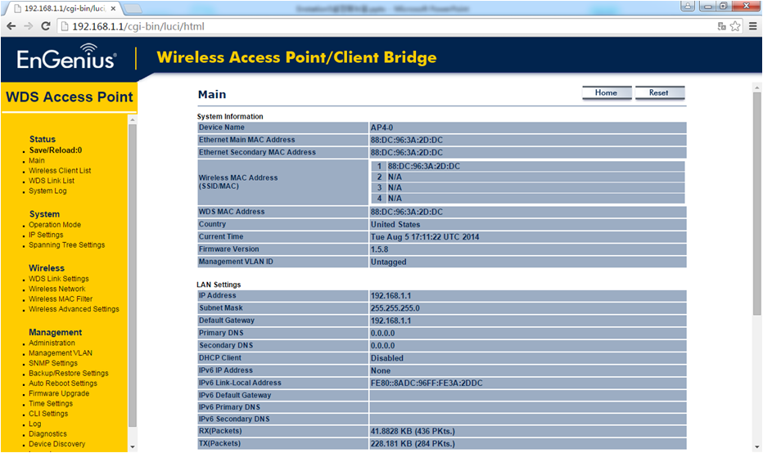
4. IP 설정
IP Setting를 클릭 합니다

Slide 10
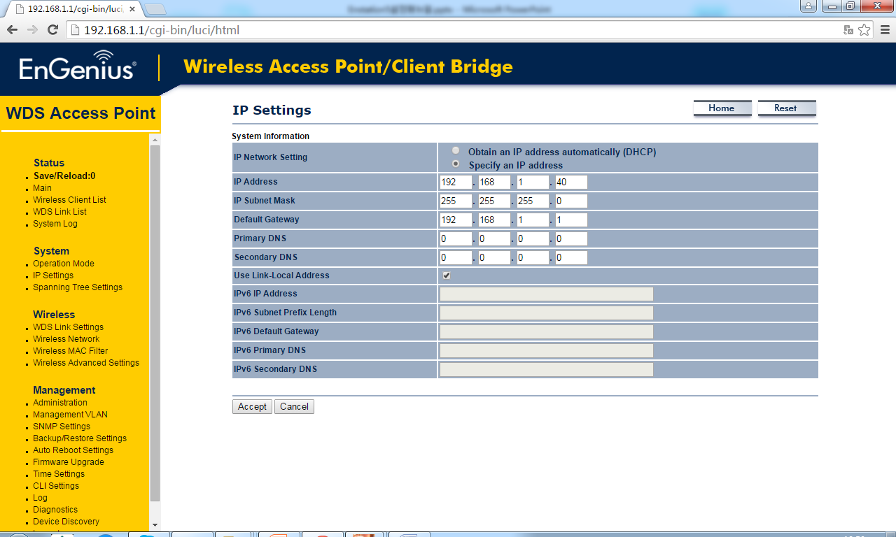
4. IP 설정
1)
IP를 설정 합니다.
2)
Accept를 클릭하여 설정을 저장합니다

Slide 11

4. IP 설정
1)
Accept를 클릭 하시면 Save/Reload:0에서 Save/Reload:1로 변합니다.
2) Save/Reload:1클릭합니다.

Slide 12
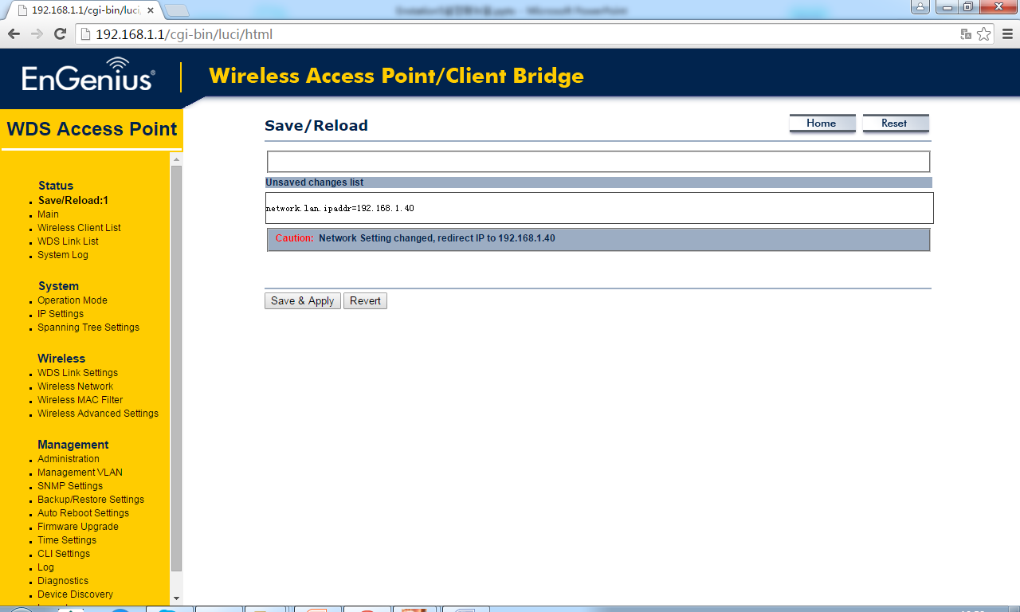
4. IP 설정
1) 적용되지 않은 내용이 기록되어 있습니다
2) 적용되지 않은 내용이 있을 경우 Save& Apply를 클릭하여 설정내용을 적용합니다.

Slide 13
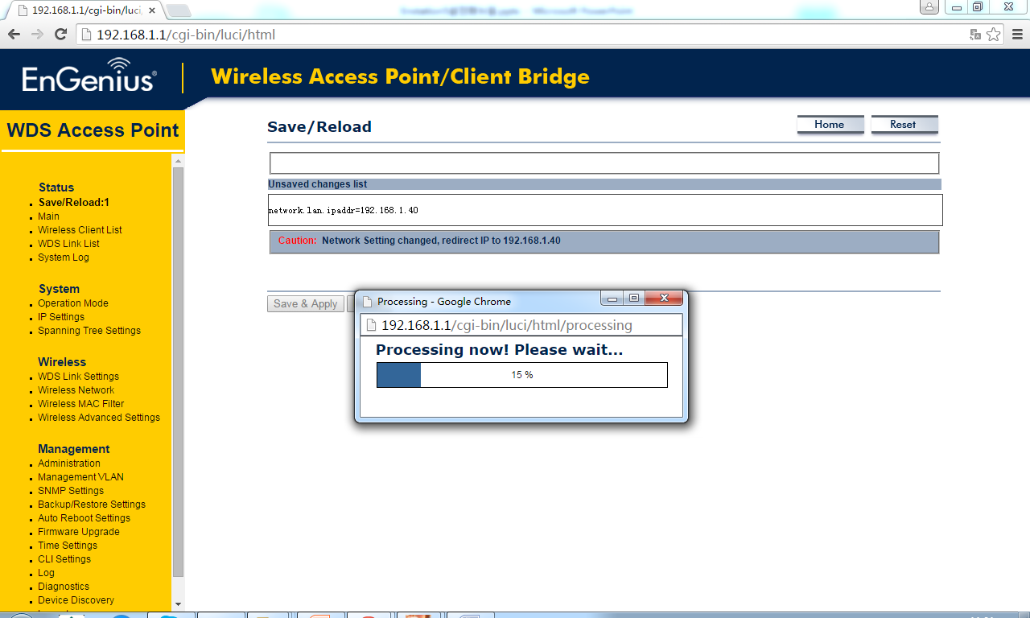
4. IP 설정
Save & Apply가 끝나면 자동으로 로그인 화면으로 이동합니다.

Slide 14
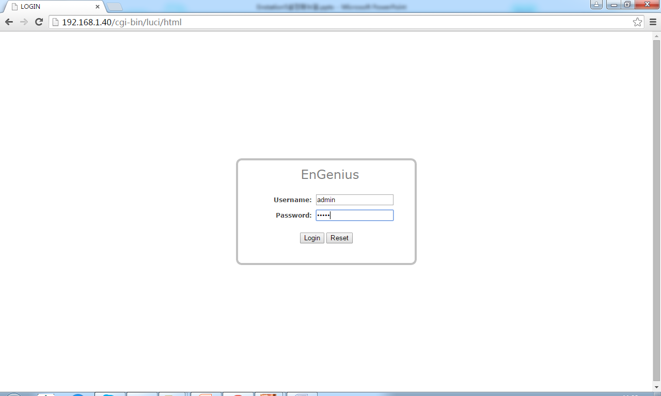
4. IP 설정
URL IP가 자동으로 신규설정한 IP로 변경됩니다.
1) UserName과 Password를 입력하고 로그인 합니다.(ID:admin p.s:admin)

Slide 15
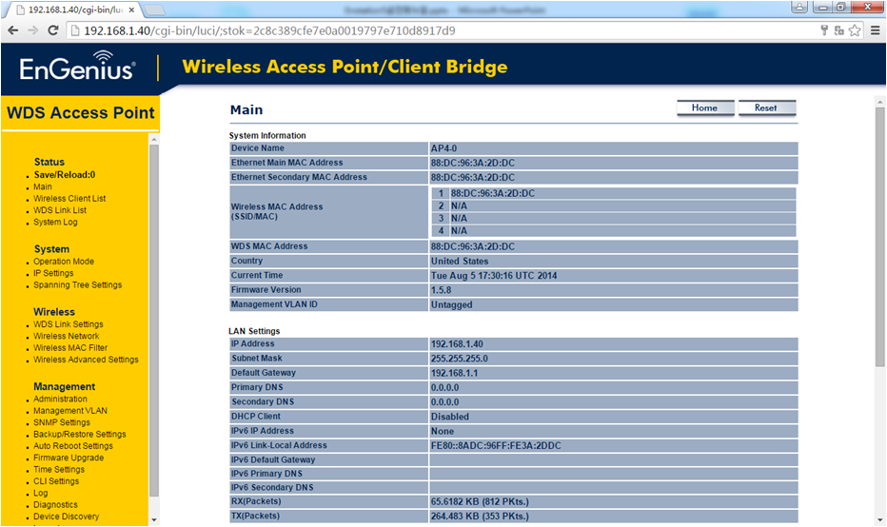
5. Wireless Network /SSID 설정
1)
Wireless Network를 클릭합니다.

Slide 16
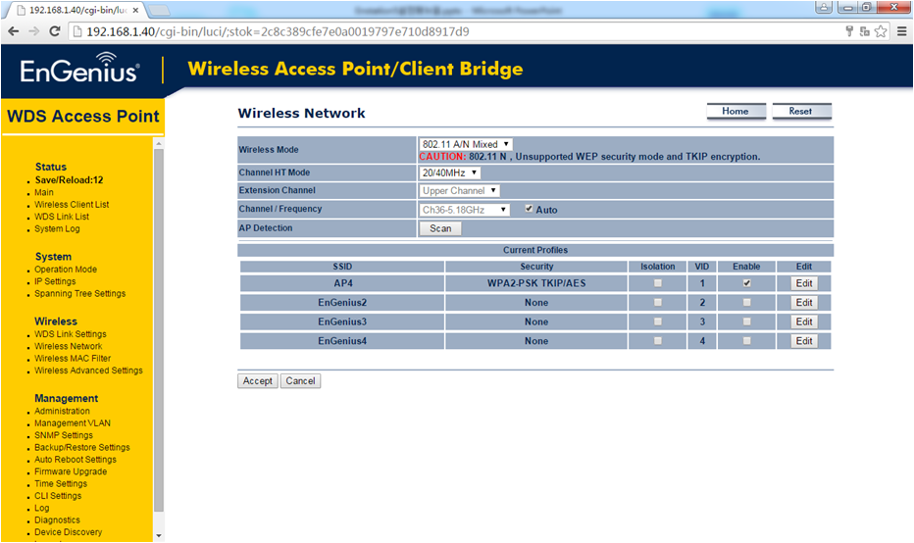
5. Wireless Network /SSID 설정
Scan하신 후에 겹치지 않는 채널을 선택해 주세요(36채널과 40채널은 사용하는 곳이 많습니다. 그 이후 채널을 사용해주세요)

Slide 17
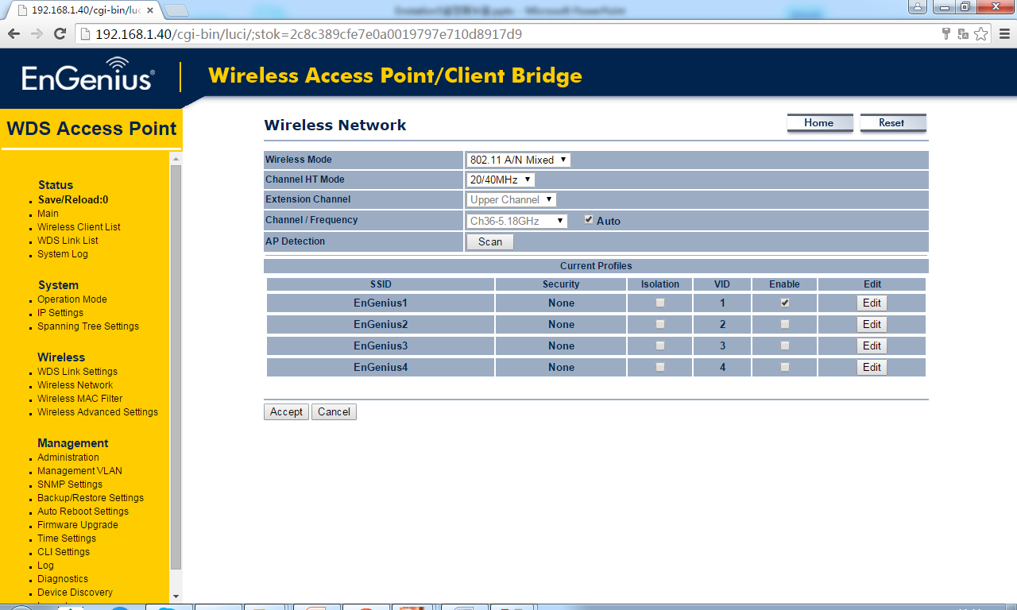
5. Wireless Network /SSID 설정
1) Enable이 체크된 상태에서 Edit를 클릭합니다.

Slide 18
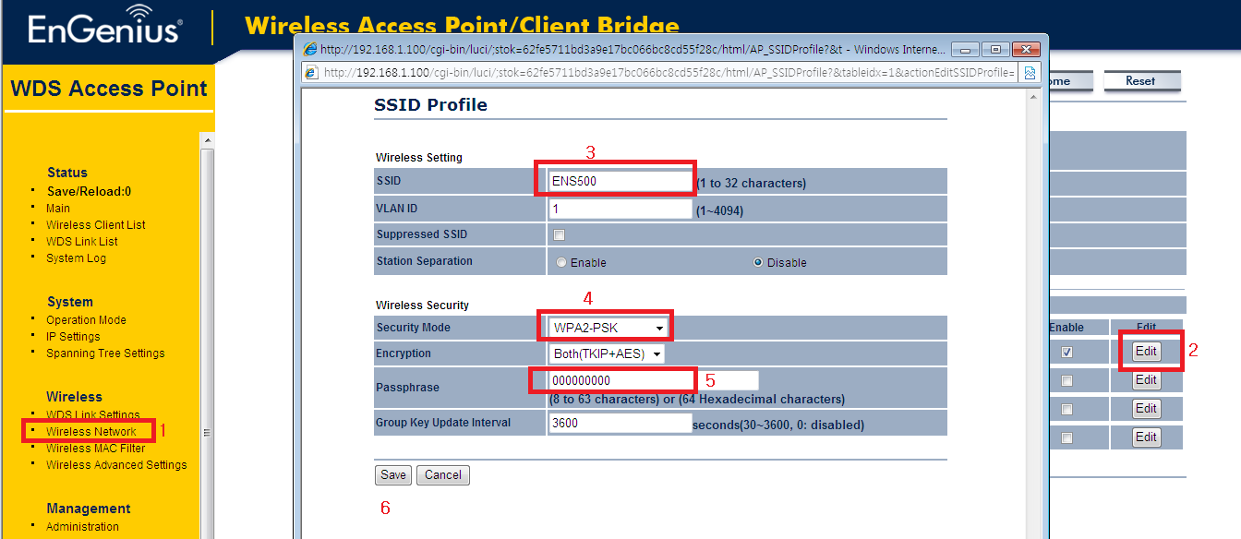
5. Wireless Network /SSID 설정
1)SSID를 입력 합니다.
*EnStation5 / ENS500 제품에 따라
임의로 설정하시면 됩니다
2)무선 신호 방식을 선택 합니다
3)발신단에 설정할 비밀번호를 입력합니다

Slide 19
5. Wireless Network /SSID 설정
1)
Save를 클릭 하시면 Save/Reload:0에서
Save/Reload:숫자가 변합니다.
2) Save/Reload를 클릭합니다
Notes:
Save/Reload:0메뉴가 “0”이 아닌 기타숫자 일 경우 Sava/Reload화면으로 이동하여 Save&Apply를 하여야 설정사항이 적용됩니다.

Slide 20
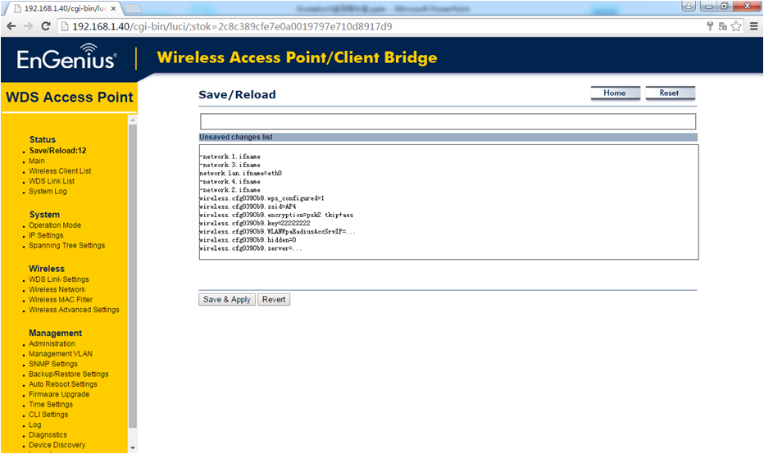
5. Wireless Network /SSID 설정
1)
Save & Apply를 클릭합니다

Slide 21
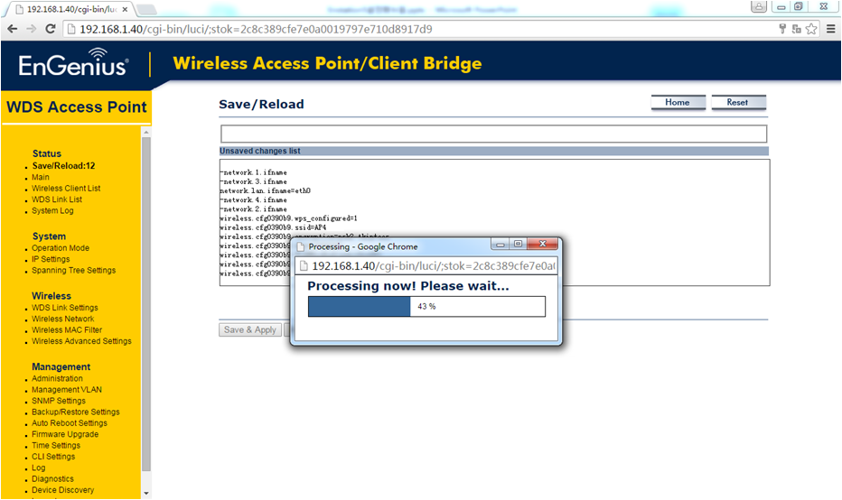
5. Wireless Network /SSID 설정
Save & Apply가 끝나면 자동으로 Main화면으로 이동합니다.

Slide 22

6. 무선 송출 설정
1)
Wireless Advanced Settings 를 클릭합니다

Slide 23
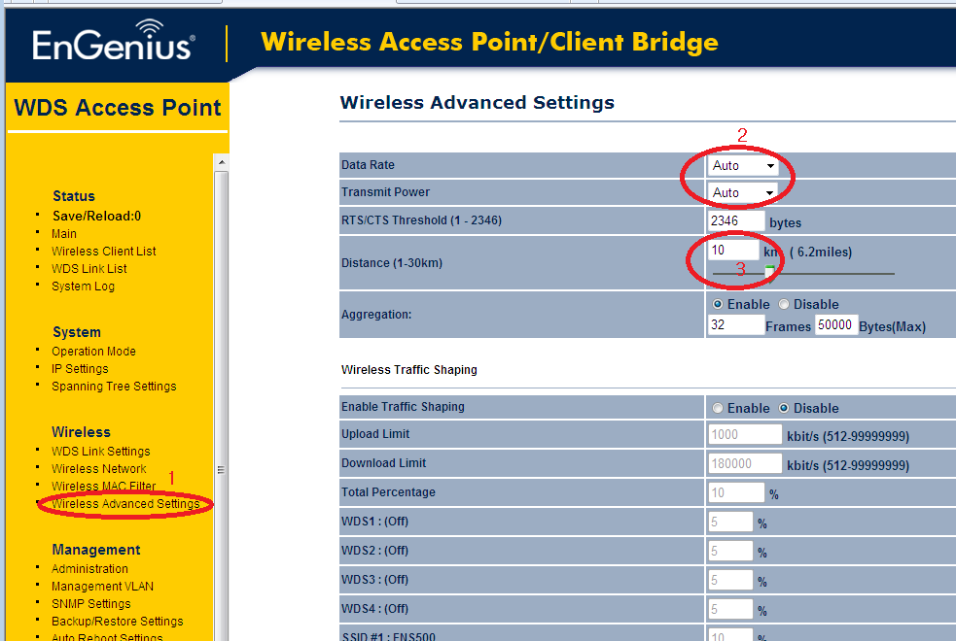
6. 무선 송출 설정
Auto 로 설정하세요
10KM 로 설정하세요

Slide 24
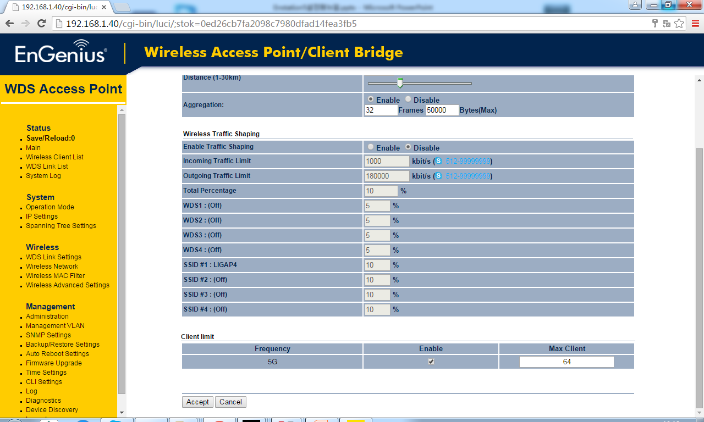
6. 무선 송출 설정
1)
Accept 클릭합니다

Slide 25
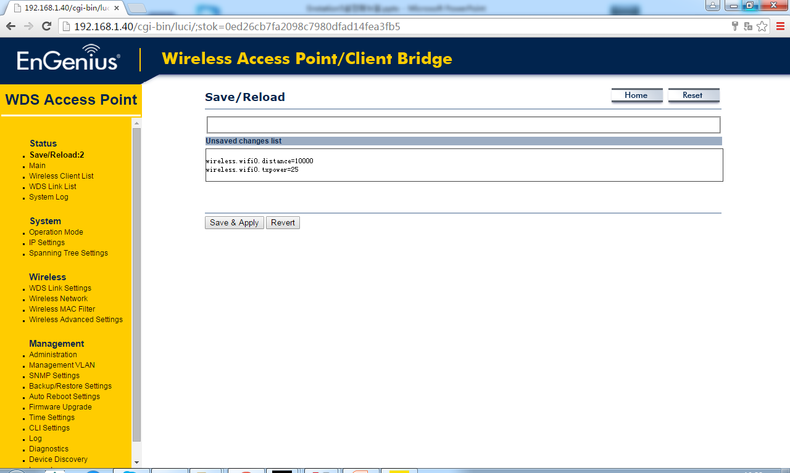
6. 무선 송출 설정
1)
Save & Apply 를 클릭합니다.

Slide 26
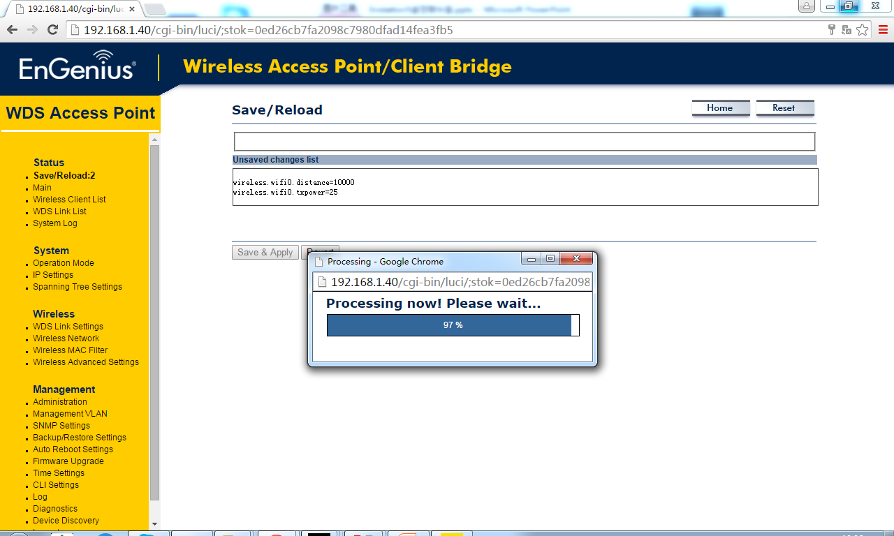
6. 무선 송출 설정
Save & Apply가 끝나면 자동으로 Main화면으로 이동합니다.

Slide 27
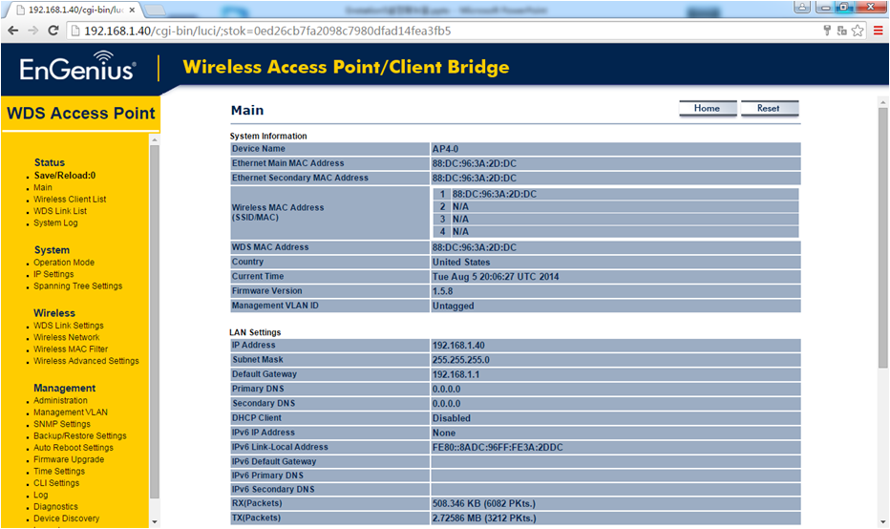
6. 무선 송출 설정
1)수신단 설정 완료 하였습니다
2) Wireless Client List를 클릭하여 발신단 연결 상태 확인 가능합니다.

Slide 28
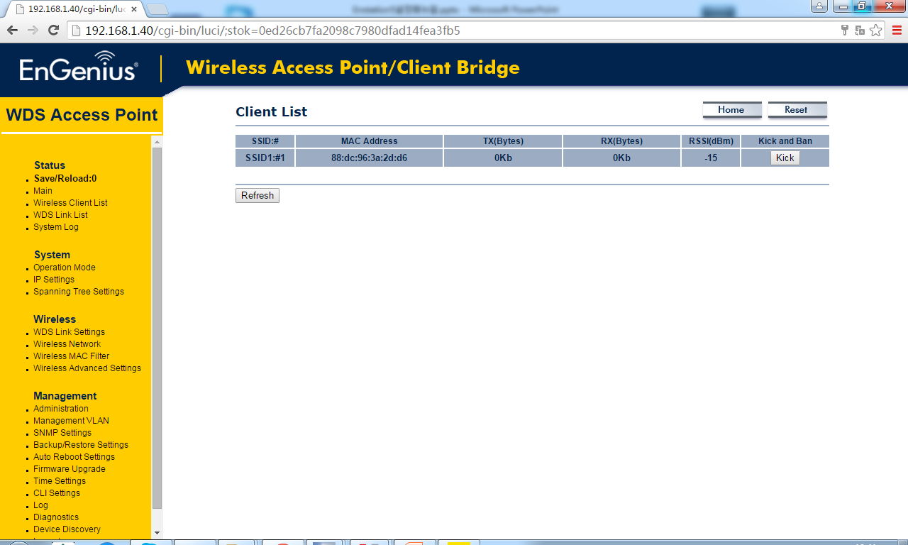
7. 연결 상태 확인
1)
Client List에 연결된 발신단 LIST.
LIST는 발신 수신 설정 완료 후 전원공급이 되어야
LIST 창에서 확인할수 있습니다

Slide 29
수신단 설정 완료
이상으로
WDS – AccessPoint(수신단)
설정 완료 하였습니다.

Slide 30

. 관리자 Password 변경
1) Administation을 클릭합니다.

Slide 31
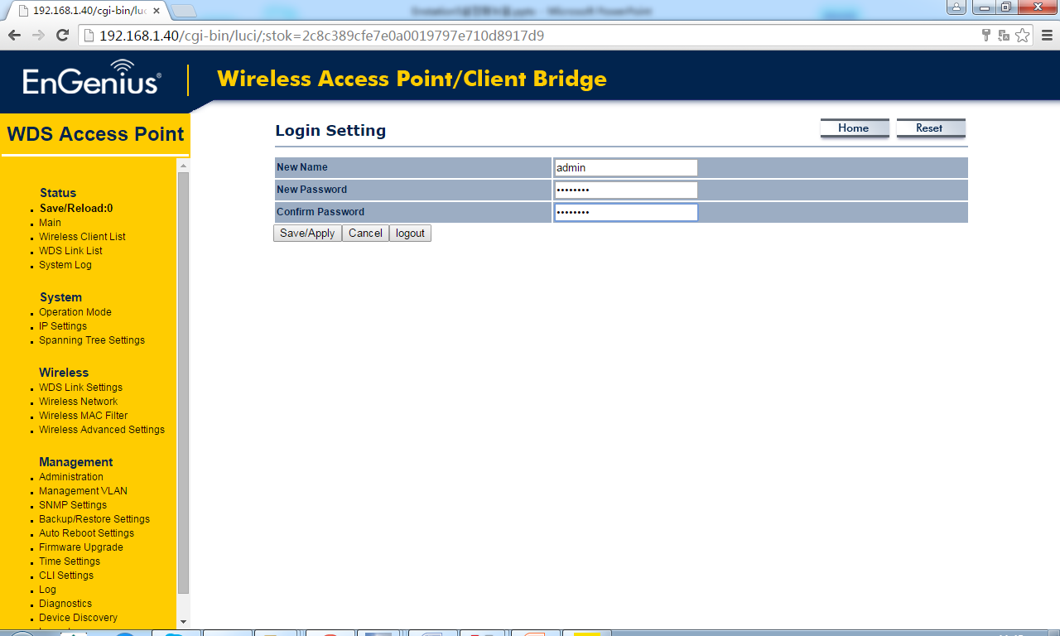
. 관리자 Password 변경
1)
NewPassword, Confirm Password를 2번 입력합니다.
2)
Save/Apply를 클릭하여 저장하고 Logout를 클릭하여 로그아웃하고 신규 Password로 다시 로그인합니다.

Slide 32
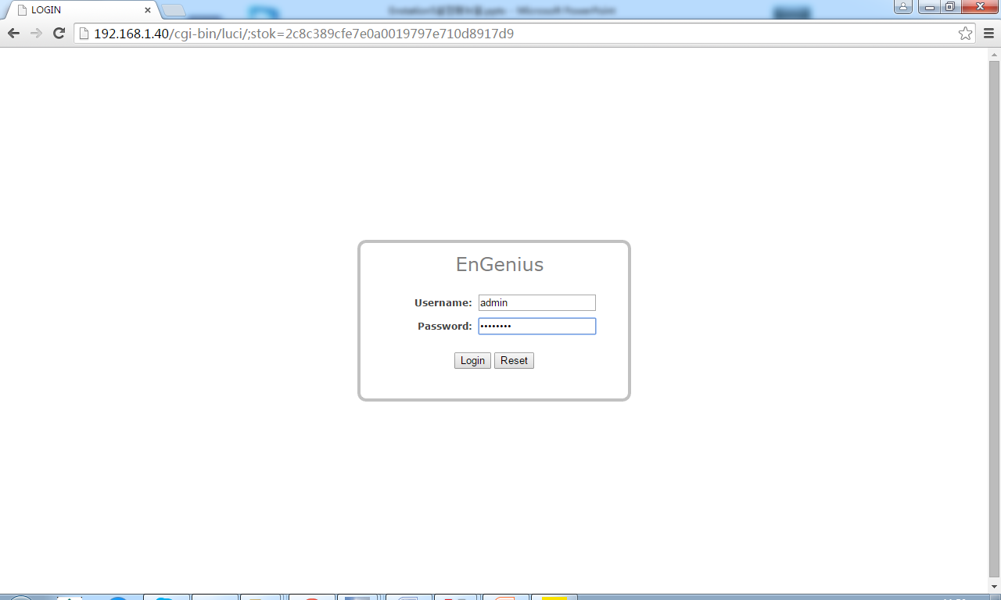
. 관리자 Password 변경
1)
신규 Password로 다시 로그인합니다.

Slide 33


